Slide 1

파이썬 웹프로그래밍
CHAPTER 9 실전 프로그램 개발 – Photo 앱
가천대학교 컴퓨터공학과
왕보현

Slide 2
CHAPTER 12 실전 프로그램 개발 – 실습문제

Slide 3
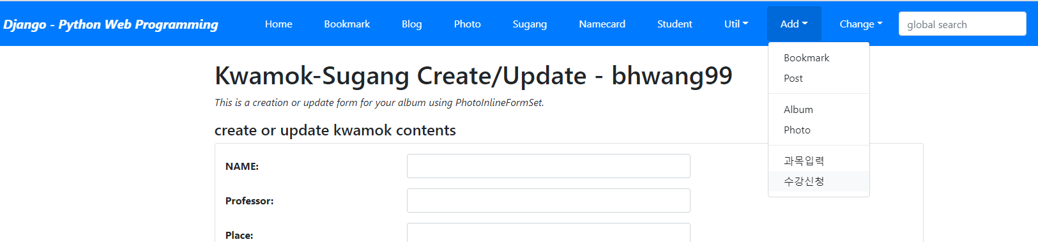
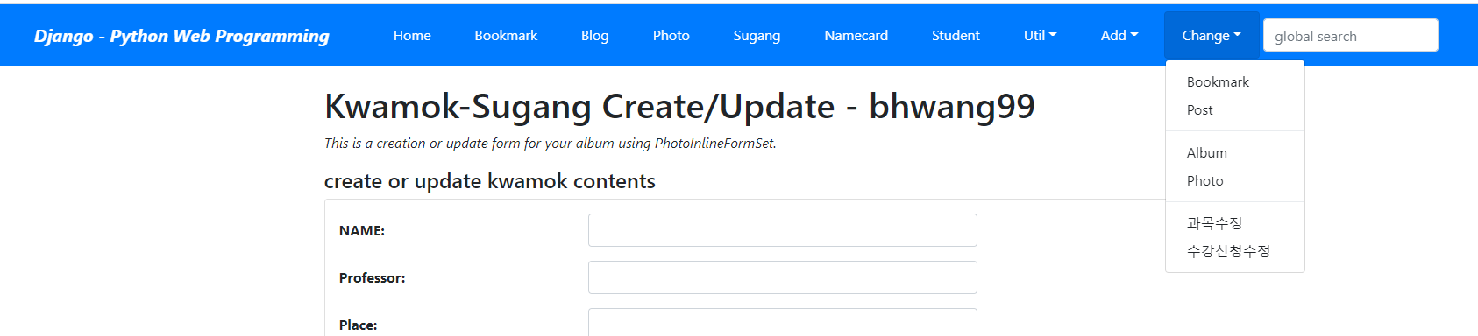
1. sugang 앱에 12장의 create, update, delete 기능을 추가하시오. login 연계 기능도 포함하시오

Slide 4
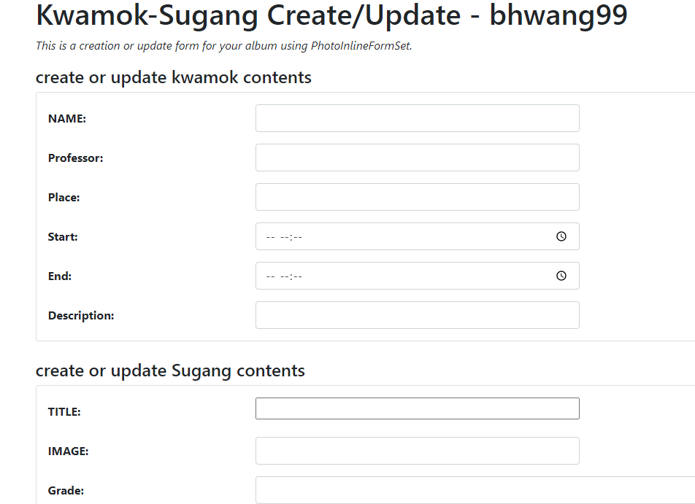
1. sugang 앱에 12장의 create, update, delete 기능을 추가하시오. login 연계 기능도 포함하시오

Slide 5
1. sugang 앱에 12장의 create, update, delete 기능을 추가하시오. login 연계 기능도 포함하시오

Slide 6
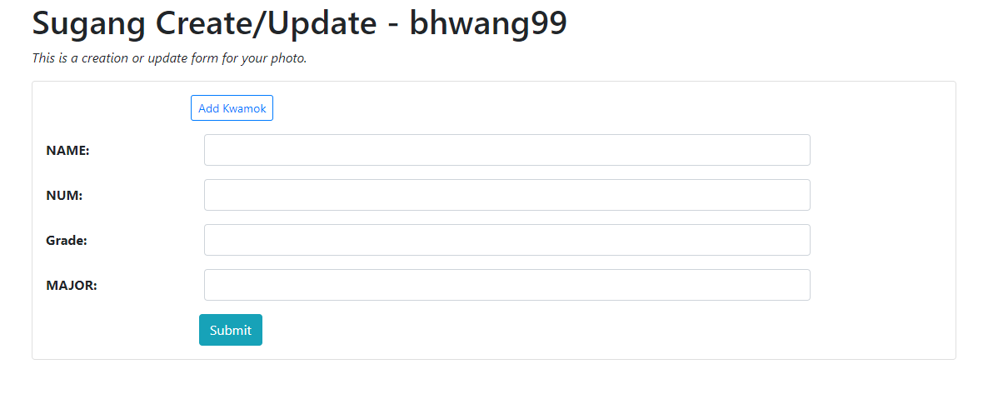
1. sugang 앱에 12장의 create, update, delete 기능을 추가하시오. login 연계 기능도 포함하시오

Slide 7
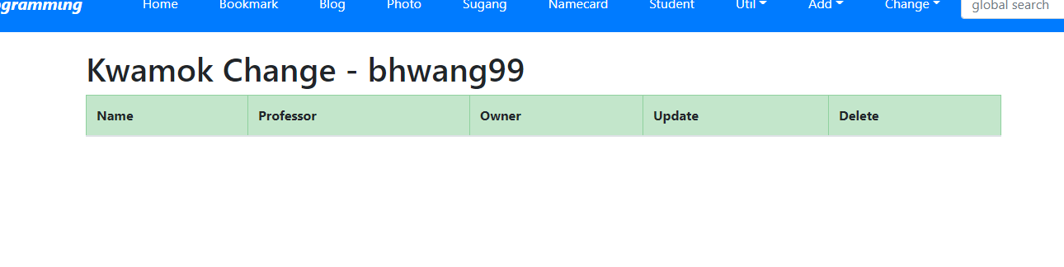
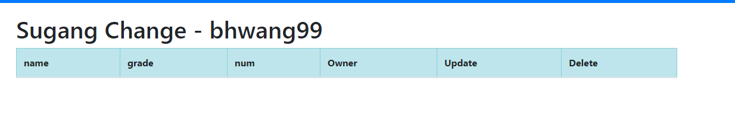
1. sugang 앱에 12장의 create, update, delete 기능을 추가하시오. login 연계 기능도 포함하시오

